Slide 1
Sistema de criação de mídia e arquivo (Tipo de Mídia)
Aplicação Web desenvolvida com Angular, Bootstrap e Node.js
Aluno: George Lucas
Professor: Marcos Camada Disciplina: Laboratório de Programação Web III

Slide 2
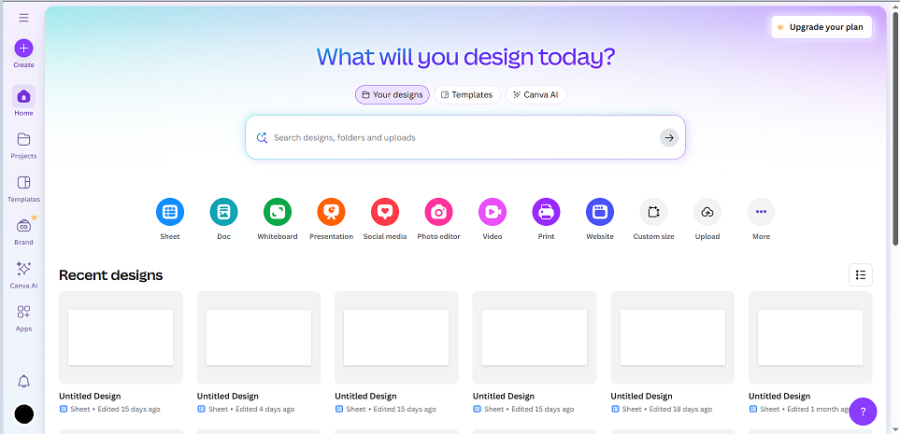
DESCRIÇÃO DO PROJETO
Sistema Web de Gerenciamento de arquivos de mídia.
Interface minimalista, inspirada no Canva.
Operações CRUD completas:
Create (Criar mídia)
Read (Listar mídias)
Update (Editar mídia)
Delete (Excluir mídia)

Slide 3
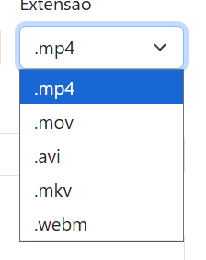
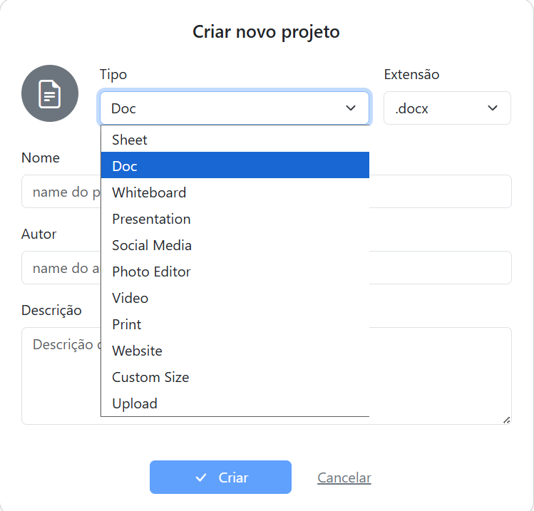
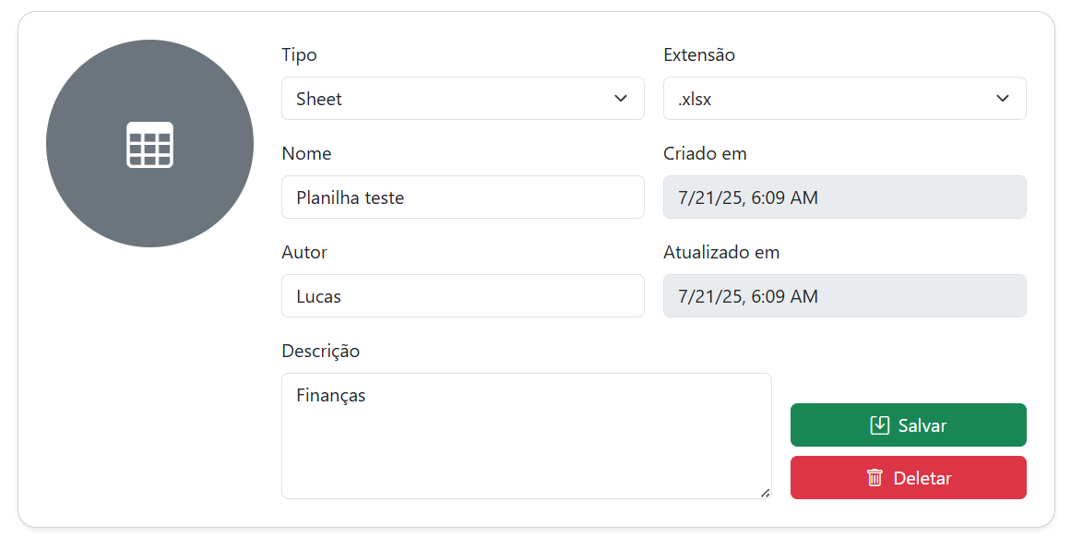
DESCRIÇÃO DO PROJETO
Entidade "Mídia":
Nome, Tipo, Extensão, Autor e Descrição
Tecnologias: Angular v18, Bootstrap 5, Node.js (Express), MySQL.

Slide 4
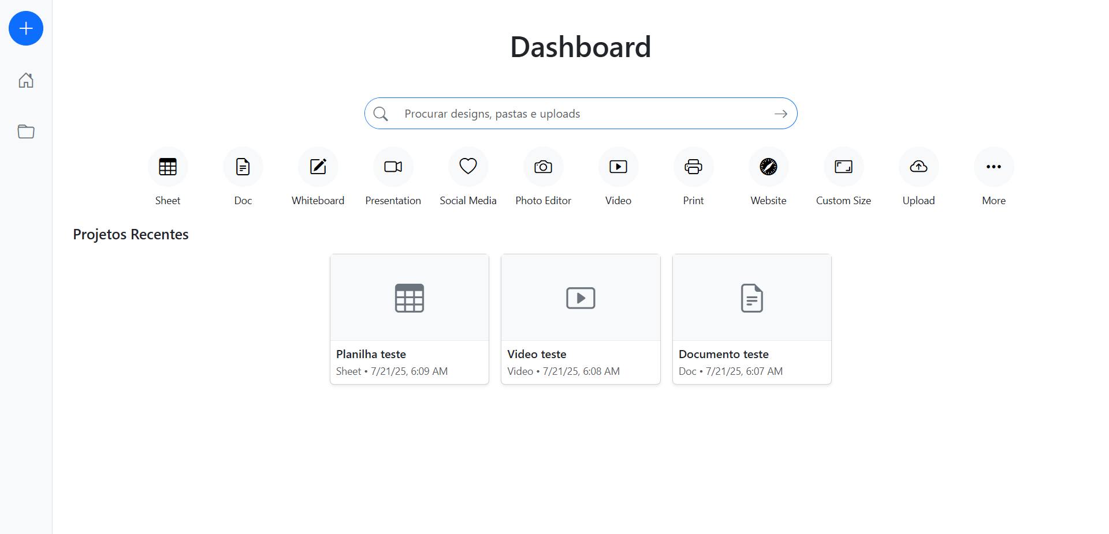
PÁGINA INICIAL
Fluxo de páginas da aplicação
Pesquisa e acesso rápido às mídias
Simula a página inicial do canva
Diversos tipos de mídia
Projetos recentes criados ou alterados

Slide 5
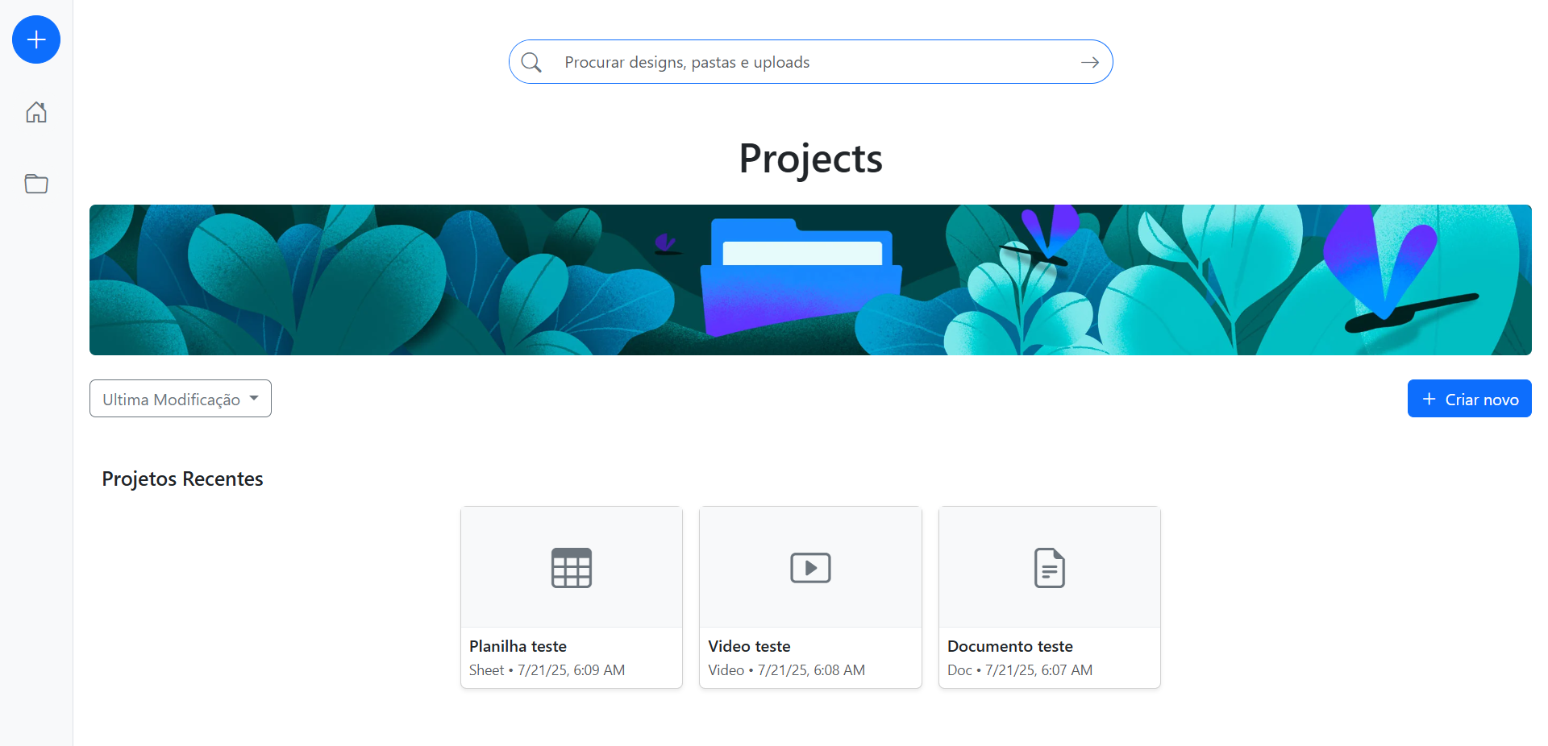
MENU DE PROJETOS
Lista/grid de mídias existentes.
Classificação de mídias (componente Sort). Nesta tela podemos organizar os projetos que temos por meio do componente sort, no mais ele possui as mesmas atribuições da tela dashboard
Fluxo de páginas da aplicação

Slide 6
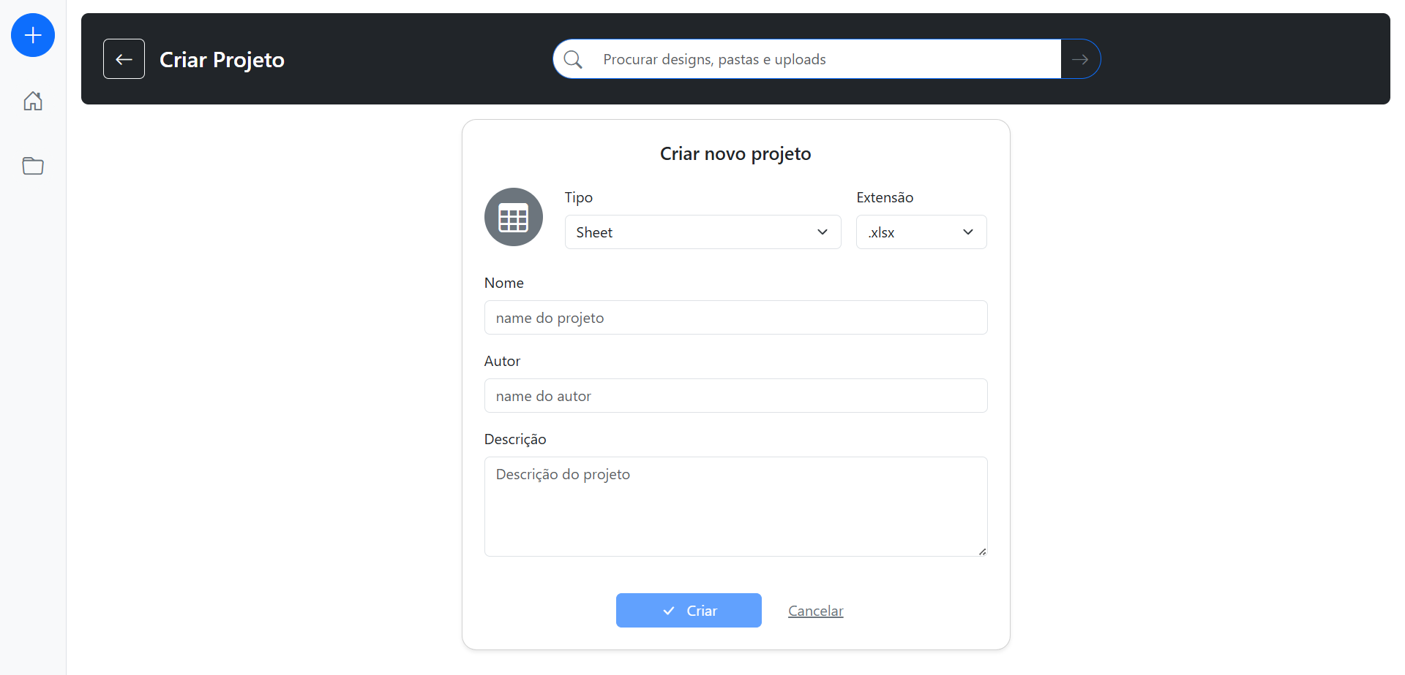
CRIAÇÃO DE MÍDIA
Fluxo de páginas da aplicação
Formulário para criação de novos projetos/mídias.
Validações integradas via Angular.

Slide 7
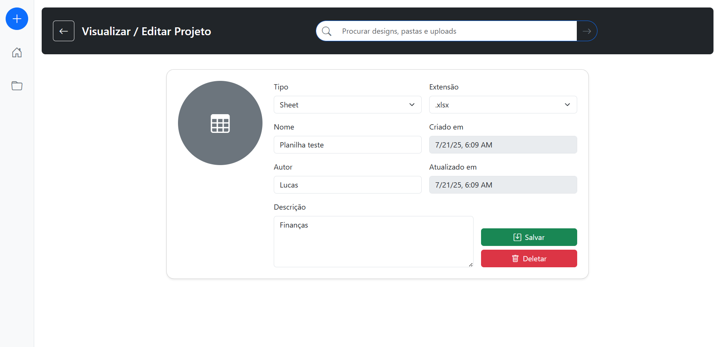
TELA DE VISUALIZAÇÃO DE MÍDIA
Fluxo de páginas da aplicação
Visualização detalhada de mídia.
Editar informações ou excluir mídia.

Slide 8
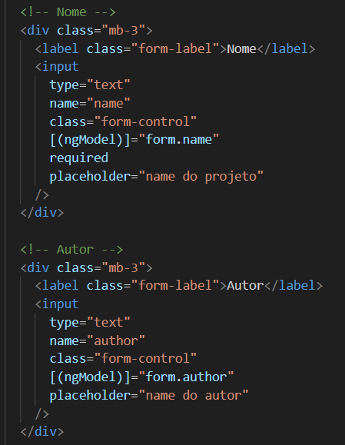
Recursos utilizados do Angular 18
Componentes Standalone:
Arquivos como:
dashboard.component.ts, projects.component.ts, create-project.component.ts, view-project.component.ts
Roteamento via app.routes.ts:
Implementação direta em Angular 18
(sem app.modules.ts)
Formulários reativos com FormsModule e ngModel:
create-project.component.html
Comunicação HTTP usando HttpClientModule:
projects.service.ts com métodos CRUD

Slide 9
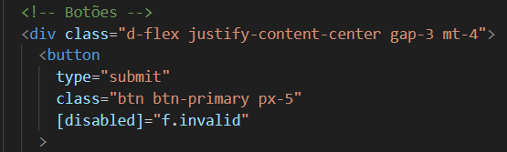
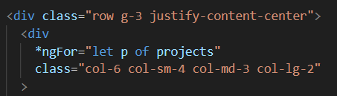
Regras de Negócio CRUD no Angular
Serviço Angular: projects.service.ts
getAll(): lista mídias
getById(id): detalhes de uma mídia
create(project): cria nova mídia
update(id, project): atualiza mídia existente
delete(id): remove mídia
Uso do (ngSubmit) no formulário:
Referência: create-project.component.html
Validação via [disabled]="f.invalid":
Listagem dinâmica com *ngFor:
projects.component.html

Slide 10
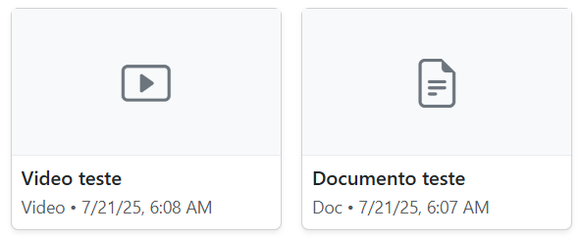
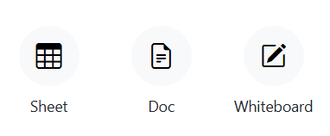
Recursos utilizados do Bootstrap
Sistema Grid (container, row, col-*)
Utilizado em todas as páginas (dashboard, projects, create-page, view-page)
Componentes de Interface:
Cards (projects.component.html)
Dropdowns (sort.component.html)
Botões (button.component.html)
Formulários estilizados (create-project.component.html)
Classes utilitárias (espaçamento e arredondamento):
rounded, shadow-sm, p-3, mb-2 etc.
Uso dos ícones Bootstrap Icons:
Implementados no projects.component.ts via iconMap

Slide 11




Diagrama de Layout (Bootstrap)

Slide 12
Diagrama de Layout (Bootstrap)
Topo (Topbar): Pesquisa integrada (topbar.component.html)
Sidebar: Navegação lateral simplificada com ícones:
Arquivos: sidebar.component.html
Conteúdo Central:
Dashboard e Projects: Grid de cards (projects.component.html)
Create e View/Edit: Formulário (create-project.component.html)

Slide 13
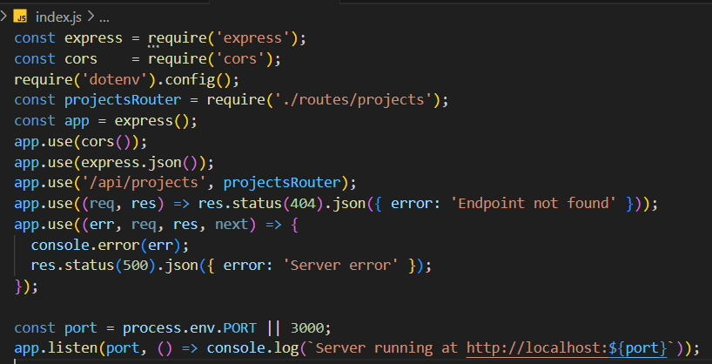
Implementação do CRUD no Node.js
Servidor com Express e MySQL:
Estrutura: server/index.js, server/routes/projects.js, server/db.js
Endpoints API REST:
GET /api/projects - lista mídias
GET /api/projects/:id - obtém uma mídia específica
POST /api/projects - cria nova mídia
PUT /api/projects/:id - atualiza mídia existente
DELETE /api/projects/:id - exclui mídia
Gerenciamento de conexões:
MySQL pool em db.js usando mysql2
CORS habilitado para comunicação segura com o front-end

Slide 14
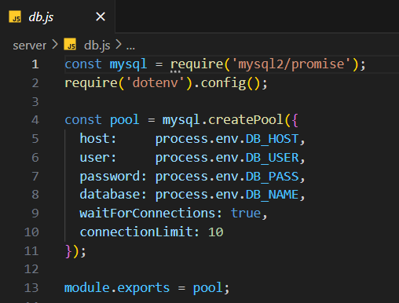
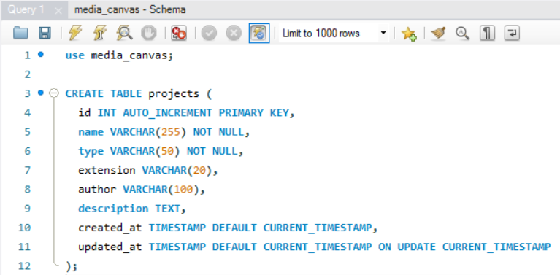
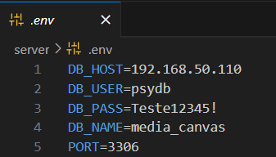
Banco de Dados (MySQL)
Banco relacional MySQL usado para persistência. Tabela: projects
Conexão configurada via .env:

Slide 15
Obrigado!

